Slide 1
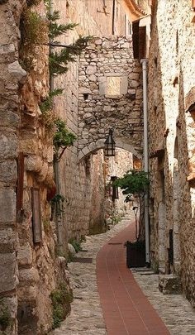
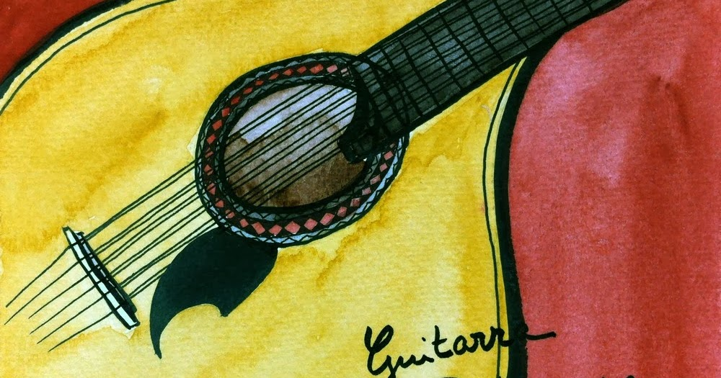
Portugal é um país de poetas que tiveram os seus poemas transformados em fados e se tornaram imortais.
Com a certeza dessas palavras, veio a mente, o nome de um contemporâneo que, certamente, desfilará com seus versos no rol da fama. Trata-se do poeta Jorge Humberto, tendo nessa oportunidade, como tema, o
FADO QUEM TE ESCUTAR
Se poesia é música em palavras, o fado expressa de forma poética o espírito de uma nação sofrida, de gente sempre de partida para o mar ou para outro país a deixar as suas gentes para trás. A saudade, o mar e tudo o que os envolve são dois elementos fundamentais na construção poética do fado.
Toninho Vendramini

Slide 2
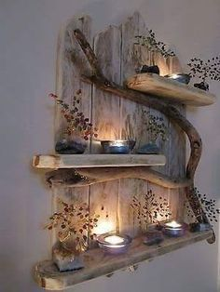
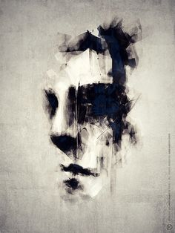
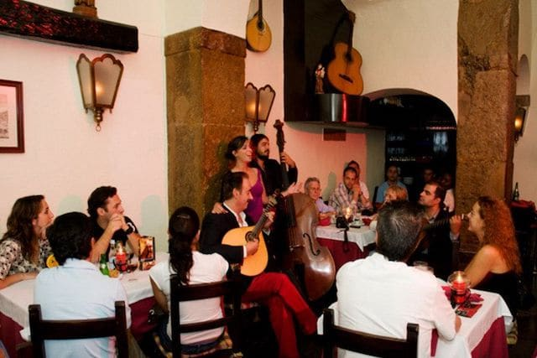
Antes de tudo: o que é o fado?
Pelo Formatador
Toninho Vendramini
JORGE HUMBERTO
Quem te Escutar
“Por sua decisão, o texto está escrito de acordo com a antiga ortografia”
Trata-se de um género musical português único, dotado de uma personalidade melódica singular e um som extremamente específico.
Canto o fado com a alma toda na mão;
me transcendo pela entrega;
que faz vibrar este meu coração -
soma exposta pela refrega!

Slide 3
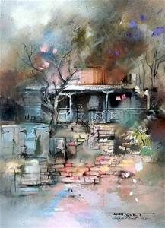
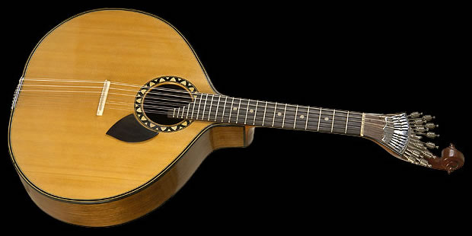

FORMATADOR
Graças ao auxílio das guitarras portuguesas bem como à destreza musical dos fadistas.
O Fado supera qualquer tipo de barreira linguística que possa existir devido à sua pura emoção.
Jorge Humberto
Neste cantar todo eu sou emoção
saudade e terna harmonia,
que pela luz de um castiço lampião
leva adiante real melodia.

Slide 4

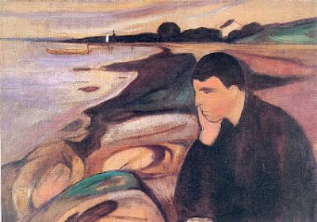
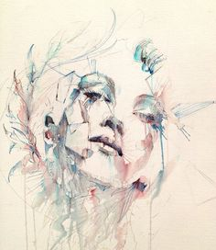
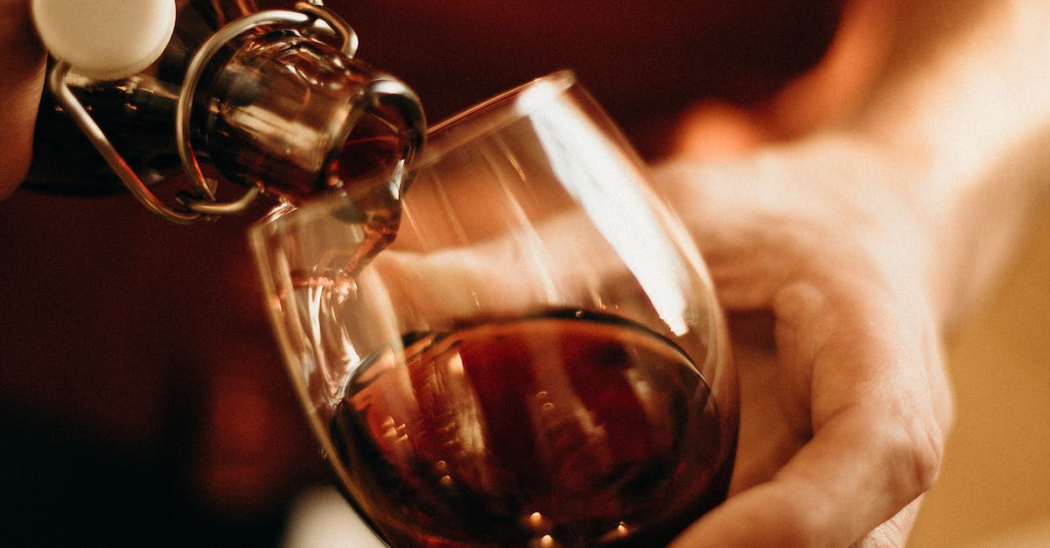
FORMATADOR
Nas letras, os temas mais comuns são sobre saudade e melancolia.
Com o tempo, o fado foi se expandindo até se tornar uma verdadeira tradição.
Jorge Humberto
Nas mesas o vinho bem refinado
andando de boca em boca
eis que traz à tona o fascínio do fado
se cantado com voz rouca.

Slide 5
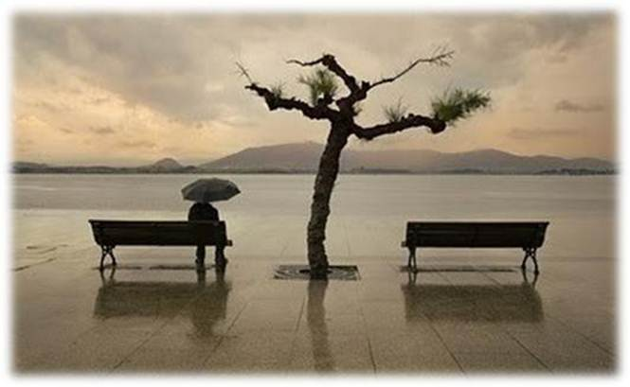
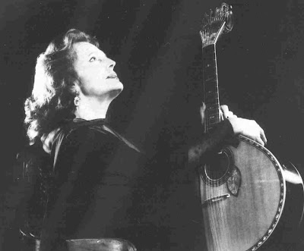
FORMATADOR
Dos Estabelecimentos mais modestos às maiores casas de fado, todas as fadistas utilizam o xale, na maioria negro, em seu figurino.
As jovens fadistas assim o fazem, elas reinventam o xale, seja em apresentações informais ou nas clássicas casas, o xale é recriado, juntamente com o vestido longo.
Jorge Humberto
De preto me visto a preceito
para nele me enlear;
pois todo eu sou o mui fatal trejeito
que à pele traz arrepiar.

Slide 6
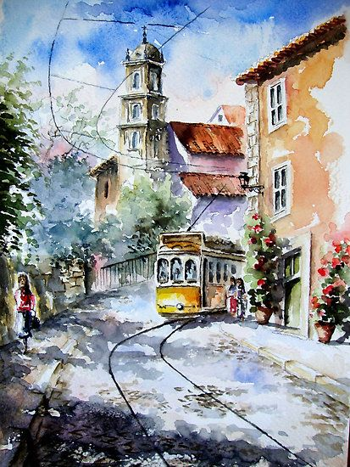
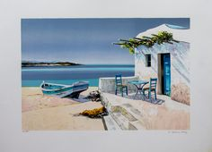
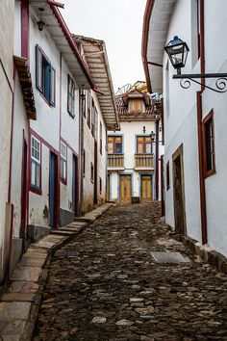

FORMATADOR
A única certeza que existe em relação às origens do fado é que nasceu fruto de um caldo de cultura que mistura mouros com gente do mar.
Daí o namoro pegado com os seus bairros centenários e as suas vielas a descer pelas encostas até ao cais.
Jorge Humberto
E de olhos fechados e à comunhão
deixo-me abandonar,
por esta sempre eterna sedução
que é o fado a se cantar

Slide 7
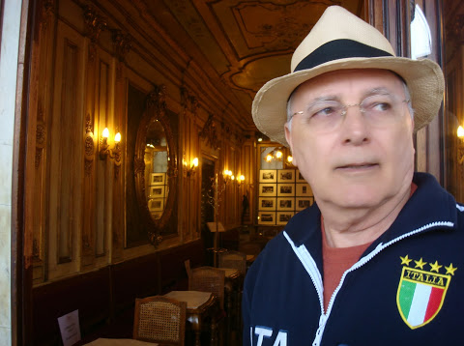

CRIAÇÃO / ROTEIRO APRESENTAÇÃO
Arte Final & Sons
Acervo Pessoal
Músicas
Acompanhamento
Guitarras Portuguesas
Encerramento
A Fadista
Ana Moura
http://vendraminiletras.blogspot.com/
www.sergrasan.com/toninhovendraminislides/
Antonio Giuseppe Gasparotto Vendramini Secondo Di Treviso

